Slide 1
AZ Állatorvosi Egyetem nemzetközi hallgatói körében végzett ÉVES véleménykutatás Összegzése 2021 Tavasz-NYÁR

Slide 2
A. ATE VÁLASZTÁSÁNAK SZEMPONTJAI

Slide 3
 | Resp. | %
friends | 91 | 52,9%
from students having studied in the same country | 91 | 52,9%
present or former students | 86 | 50%
relatives and family | 59 | 34,3%
specific study portals | 39 | 22,7%
educational fairs and seminars | 36 | 20,9%
Advertisements | 23 | 13,4%
university professors | 21 | 12,2%
global ranking websites | 21 | 12,2%
local representatives (of the universities) | 19 | 11%
(high) school teachers and education counsellors | 16 | 9,3%
print media (e.g. Irish farmers journal) | 8 | 4,7%
College International | 3 | 1,7%
members of embassies | 1 | 0,6%
 | Resp. | %
www.univet.hu | 117 | 68%
other students having studied in Hungary | 78 | 45,3%
present or former students | 68 | 39,5%
relatives, family | 63 | 36,6%
www.studyhungary.hu | 33 | 19,2%
your (secondary) school teacher and/or counsellor | 15 | 8,7%
a local representative of the university | 14 | 8,1%
educational fair / seminar | 12 | 7%
Advertisements | 9 | 5,2%
vet lecturer of a university in your home country | 5 | 2,9%
a Hungarian friend | 4 | 2,3%
a member of the Hungarian Embassy in your home country | 3 | 1,7%

Slide 4
 | Resp. | %
quality of education | 106 | 61,3%
accreditations of the university | 90 | 52%
high proportion of practical training classes | 70 | 40,5%
tuition fees | 55 | 31,8%
international and vivid student life | 54 | 31,2%
friend and family recommendations | 44 | 25,4%
long tradition of veterinary science education | 41 | 23,7%
large number of students from my community | 34 | 19,7%
friends are studying there | 34 | 19,7%
duration of the programme | 32 | 18,5%
cultural and recreational possibilities of cities | 19 | 11%
recommendations from trusted professors | 10 | 5,8%
 | Resp. | %
European accreditations of the university | 89 | 55,4%
quality of education | 88 | 50,9%
someone recommended the programme whom I trust | 74 | 42,8%
high proportion of practical training classes | 70 | 40,5%
international and vivid student life | 58 | 33,5%
Budapest is a trendy city to live and study in | 44 | 25,4%
(230 years of) long tradition of veterinary science education | 39 | 22,5%
relatively low tuition fees | 27 | 15,6,7%
duration of the programme | 14 | 8,1%

Slide 5
Az elsőévesek visszajelzései az ATE választásával összefüggésben
A1-A2. Az elmúlt 3 év kérdőíveinek megegyező tapasztalata, hogy a régió állatorvosképzései között választó diákok leginkább a személyes kapcsolataikra hagyatkoznak (barátaikra; Magyarországon tanuló ismerőseikre; korábbi és jelenlegi diákjainkra). Érdekesség, hogy míg az általánosságban kérdező kérdés a személyes kapcsolatokat helyezi előtérbe, addig a személyes kérdés válaszai közül kiemelkedően magas százalékot ért el honlapunk (68%) az információszerzésre vonatkozóan. Döntésük meghozatalalakor személyes és internetes tájékozódás mellett a korábbi évekhez képest jelentősen lecsökkent az ügynököktől való információszerzés (8% körüli) hajlandósága.
A3-A4. A versenyelőnyt jelentő tényezők tekintetében lényegi változás nem regisztrálható: továbbra is a tanítás színvonaláról alkotott szubjektív kép, a gyakorlatorientált képzés, az egyetem akkreditációi, a személyes kapcsoltokon keresztül érkező benyomások, a Budapest imázs alakulása és a versenytársakhoz viszonyított árazás számít perdöntőnek a régióban elérhető egyetemek által kínált képzések közti választás esetén. Összességében elmondható, hogy a tájékozódási és mérlegelési szokások terén a személyes kapcsolatok mellett az online tér is egyre jelentősebb szereppel bír (ennek oka lehet a pandémia is). A versenyelőnyt ugyan azok a tényezők jelentik, ebben 4 év alatt nem tapasztalható érdemi változást.

Slide 6
 | Resp. | %
Website of the uni | 151 | 88,8%
Google | 79 | 46,5%
social media | 63 | 37,1%
gmail | 37 | 21,8%
Facebook | 26 | 15,3%
Provided by an agent | 15 | 8,8%
newsletter | 15 | 8,8%
 | Resp. | %
Knowing what to study and what not to study | 97 | 66,4%
Knowing the exact requirements of the entrance exam | 87 | 59,6%
Mock tests | 66 | 45,2%
Information on how to prepare myself for the oral exam | 57 | 39%
Have a textbook with guidelines on which chapter to study | 50 | 34,2%
Video presentation on the connections of exam topics | 30 | 20,5%
Glossaries for every exam topic | 25 | 17,1%
Personalized feedback on written assignments | 16 | 11%
Interactive webinars for getting personalized feedback on my improvement | 10 | 6,8%

Slide 7
Az elsőévesek visszajelzései az ANGOL NYLEVŰ ONLINE FELKÉSZÍTŐVEL összefüggésben
A5-A6. Az online felkészítő tanfolyammal kapcsolatos kérdések elsősorban arra keresik a választ, hogy a képzés iránt érdeklődő hallgatók milyen szakmai, technikai támogatást remélnek az online felkészítőtől. A kapott válaszok sorrendje nem változott a tavalyihoz képest, az első éves hallgatók szerint az alább tényezők a legfontosabbak a felkészülés során
1. A szükséges tananyag konkretizálása, témakörök elsajátításának mélysége (az egyes témakörök tekintetében mit kell konkrétan tudni). 2. A felvételi pontos menete, követelményrendszere („hol van a léc, amit meg kell ugrani”). 3. Megfelelő mennyiségű gyakorlás biztosítása (ön-ellenőrző tesztekkel). 4. Bónusz elem: a szóbeli vizsgára való felkészítés.
Érdekes ellentmondás, hogy míg a diákok a legkevésbé tartják értékesnek a beadandók véleményezését és egyáltalán a személyes tanári támogatást és visszajelzéseket a felkészülés során, a tanárok visszajelzései szerint ezek a felkészítő legnagyobb hozzáadott értékkel rendelkező elemei.
Az információszerzés forrásával összefüggésben adott válaszok alapján a honlap ezirányú fejlesztése megkezdődött, mely látható a jelentkezési számok enyhe emelkedésében.

Slide 8
B. ONLINE Tanulási FORMÁRA VONATKOZÓ ÉLMÉNYEK

Slide 9
B1. Can you recall memorable moments when absorbing online study materials from the offerings of the University during the first and second semester of 2020/2021's academic year?” - IdÉZETEK
„The 24/7 availability of the recorded material made the studying experience much more approachable and complete.”
„Yes, our virology lecturer Petra , is an excellent teacher, she made great use of Moodle, is extremely organized and makes a fantastic effort to make the lecture fun. She is a superb teacher, and I actually found online education better with her due to the fact I could pause the lecture slides and really grasp the subject. She is very good at giving examples and background info for each topic more the subject extremely easy to engage with. Her communication between students was very clear. Her teaching style always ensures to incorporate previous topics. Eg. She never dismisses a topic that reappears on lecture slides, she makes the effort to thoroughly revise it and reapply it to our learning. Repetition and interaction is key in learning and Professor Forgach did just that.”
„The e-learning system is insanely well designed and structured. It really helped to create an overview about all important topics. Summer semester 2021: big improvement with Moodle, having lecture slides and practical's available 24/7. Big improvement.”
„Unfortunately, what was most memorable was teacher's lack or understanding (and sometimes refusal to learn) the online systems.”
„Professors who go the extra mile to show how passionate they are about their subject.”
„It was refreshing to see the professors being understanding, and how well they adapted by creating great study content on new platforms.”

Slide 10
B1. Can you recall memorable moments when absorbing online study materials from the offerings of the University during the first and second semester of 2020/2021's academic year?” - ÉRTÉKELÉS
A blokk szabadszavas kérdéseire adott válaszok közül a legtöbb három témára vonatkozik. A kérdések összesítőjének az volt a benyomása, hogy bármilyen kérdést tett fel a kérdőív, a nagy többségnek az alábbi témák jutottak eszükbe.
1. A saját sebességes tanulásra való utalás, a felvett előadások visszanézhetősége, megállíthatósága, a már rögzített tudáselemek ismétlésének lehetősége.
2.Az elsődleges oktatási segédanyagok, a PPT formátumú óravázlatok órák előtt való internetes elérhetősége.
3. A tanárok technikai felkészültsége/felkészületlensége az elektronikus eszközök használata tekintetében.
Pozitív tanulási élményeket idézett a válaszadókban említés szinten az Anatómia, az Élettani és Biokémiai, a Gyógyszertani és Méregtani, a Patológia és a Járványtani és Mikrobiológiai tanszékeken készített anyagok. Az említett segédanyagok jellemzésekor a következő jelzők ismétlődtek: tanulássegítő, szórakoztató, figyelemfelkeltő és –lekötő, interaktív, jól tagolt, példákkal alátámasztott. A válaszokban lényegében az online oktatás előnyeiről szóló szakanyagok kulcsfogalmai köszöntek vissza.
Jól körül határolható azoknak a köre is, akiket az online oktatás megviselt. Az e csoportba tartozó válaszadók az online órák repetitivitását, ingerszegénységét, a diáktársakkal folytatott interakciók és a gyakorlati órák hiányát emelték ki.
Méltatták a diákok azokat a tanárokat, akik energiát fektettek abba, hogy új technikai lehetőségek után kutatva a diákokat segítsék az újfajta tanulási környezethez való alkalmazkodáshoz.

Slide 11
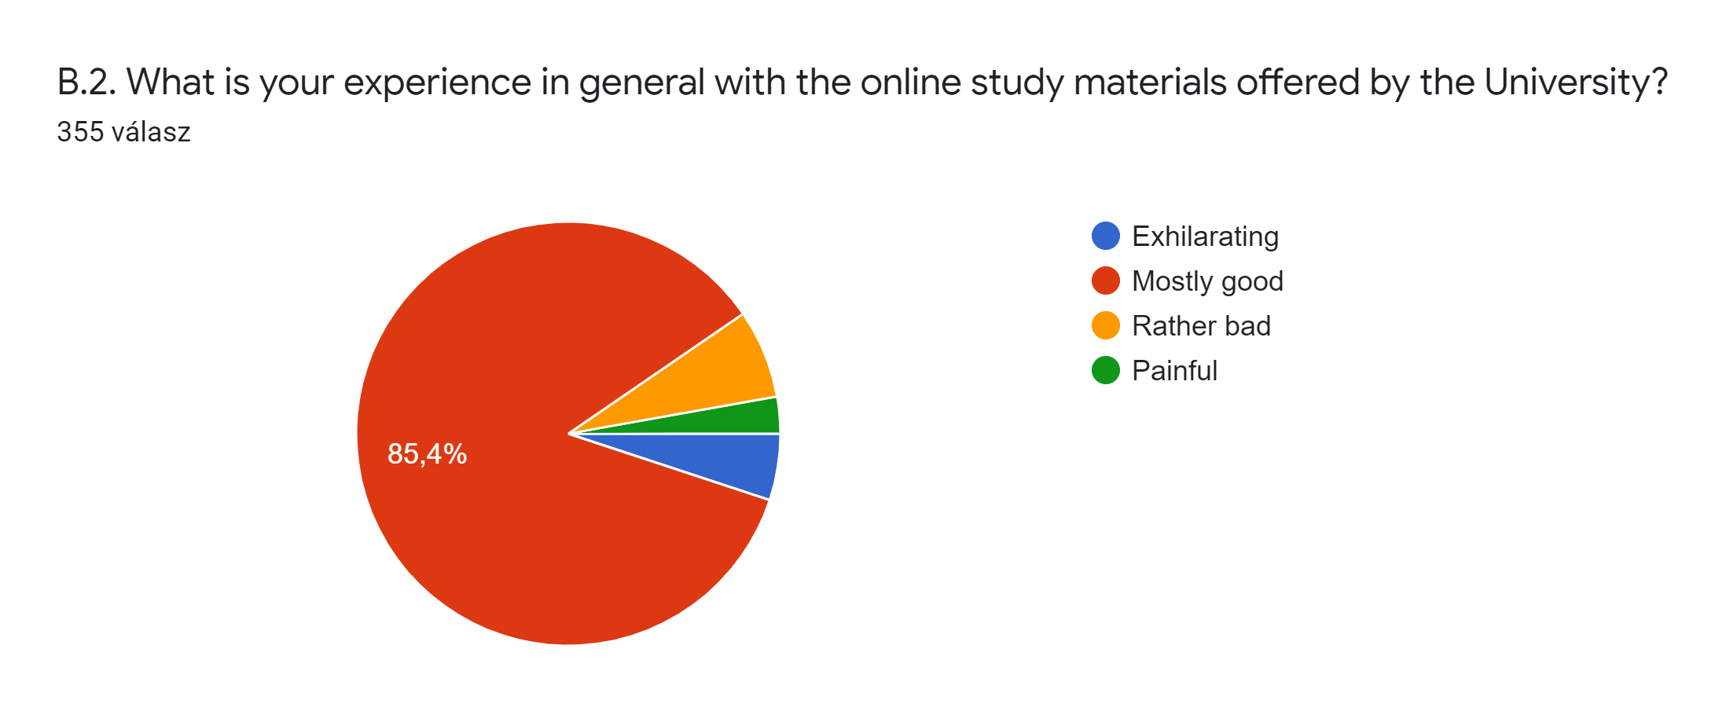
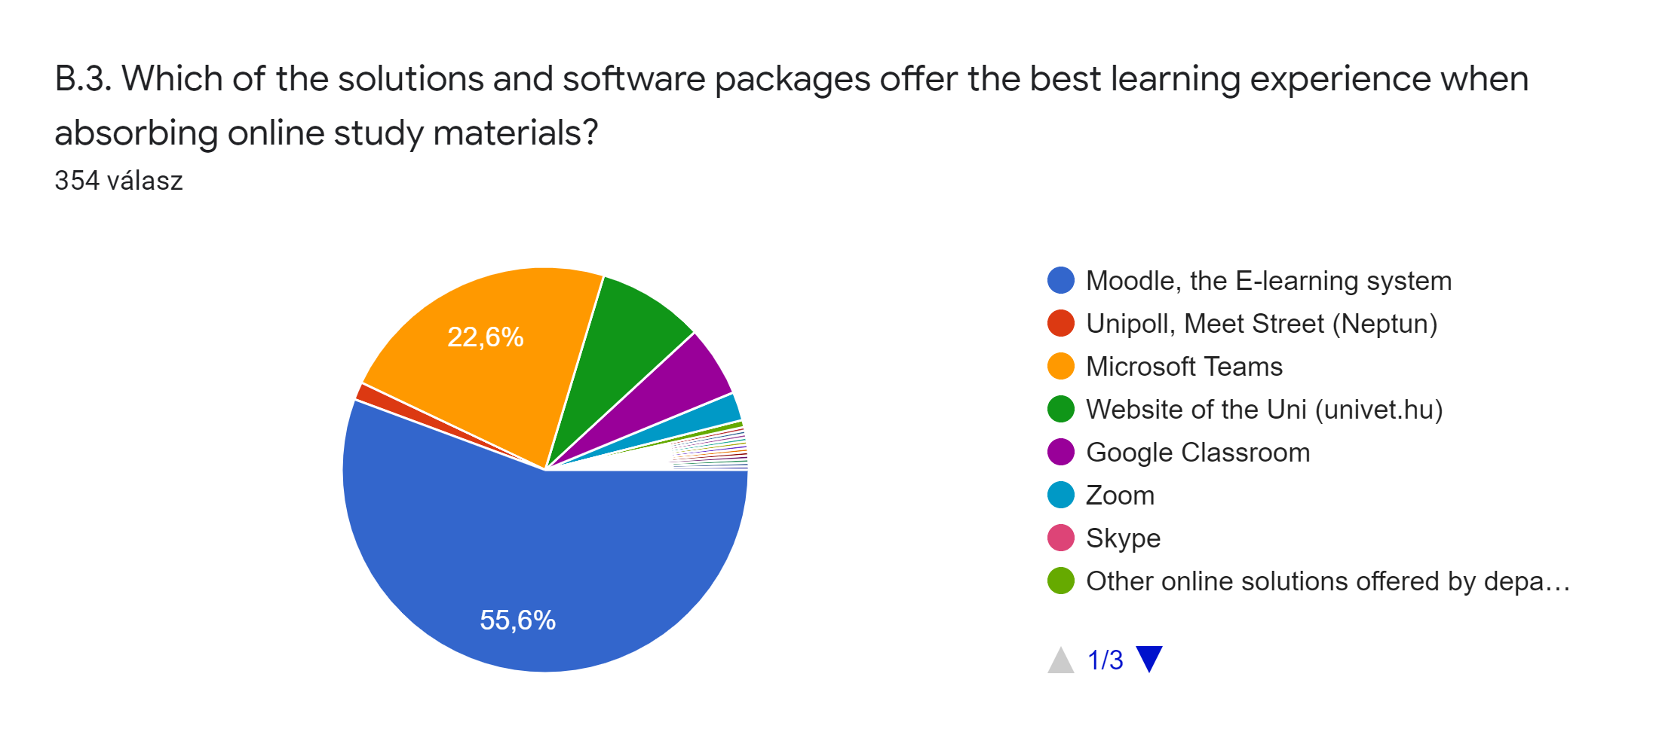
B2.
Az oktatási segédanyagok minőségére vonatkozó kérdésre adott válaszok többsége a pozitív tartományba esik. 10-ből 9 diák percipiálása szerint az anyagok inkább jók vagy motiválók. A kutatásban részt vettek 7%-a szerint inkább rosszak az oktatók által készített anyagok, csupán 3%-uk szerint csapnivalóak.
B3.
Az online oktatás során LMS használt eszközök tekintetében a Moodle primátusa a Google Classroom felett egyértelmű (55,6% és 5,6%) bár ezt azzal kell kiegészíteni, hogy az egyetem nem adott ki egyértelmű utasítást arra vonatkozóan, hogy mely eszközt kell egységesen használni. A Moodle-t ajánlotta, a bevezetést képzésekkel támogatta. Utóbbi oktatók és/vagy évfolyam-felelősők kezdeményezésére került használatba. A streaming eszközök tekintetében is hasonló a helyzet: 22,6% szerint a Teams a jó megoldás, 2,3% szerint a Zoom. A válaszadók 8,5%-a szerint a segédanyagok weboldalon való megjelenítése adta a legjobb tanulási élményt.

Slide 12
B4.
A blokk negyedik kérdése tekintetében is igazak a korábban említettek, mely szerint az 1. órák digitális rögzítése, visszanézhetősége, közvetítése,
2. valamint a plenáris előadásokhoz kapcsolódó PPT-k közzététele minden kérdésre adott választ dominálnak.
Ebben a kérdésben „színezékként” megjelenik
az önellenőrző tesztek alapján való tanulás lehetővé tétele,
illetve a önvezérelt tanulásra ösztönző anyagok felkínálásának fontossága.

Slide 13
B5. Please imagine an optimal learning flow with technology enabled innovative online and offline elements mingled. Share your vision with us. – IDÉZETEK 1.
„Please just keep everything on one online platform. Frustrating trying to scavenge different materials from different sources. A lot of UK vet schools had online recording classes available already way before the pandemic interrupted, so keeping the bar even with them would be good.”
„I truly believe that the best learning experience is a more personal one. The relationship between student and teacher really motivates me as a student to learn. For this reason, I believe interaction and engagement by use of in person are needed for veterinary medicine teaching. To make optimal use of interactive class time, I think the use of technology is essential. Eg. Pre class quizzes, it encourages student interaction and motivation, I also believe, preloaded lab videos and practical videos, few days prior to the “in person” practical will be most beneficial for students. For subjects like anatomy, previously we would have a plenary where we would look at what will be happening in our practical's for that week. It was a video shown on a screen in a noisy lecture hall, not very clear and focus can be lost easily. I think plenaries in addition to “up close” videos of lab dissection uploaded on e-learning would undoubtedly enrich the learning experience for the student.”
„Please see what RVC and Edinburgh are doing, it is very good. Overall, having access to recorded lectures as well as other learning tools such as Caseviewer and other interactive tools would be a help. I wouldn't mind "homework" as well, such as researching cases and writing up treatment plans to be reviewed by a professor. Also have better recording systems in place for lectures (i.e. using a tablet screen to illustrate rather than a recording of a chalk board) and cameras in surgery specifically to create learning videos. The cameras used this semester were often shaky, blurred and unfocused.”

Slide 14
B5. Please imagine an optimal learning flow with technology enabled innovative online and offline elements mingled. Share your vision with us. – IDÉZETEK 2.
„I don’t think necessarily every lecture has to be live streamed (in a situation where corona has become irrelevant), but I do think recording the lectures and uploading them to an online platform is an absolute goldmine.”
„Without hands on, learning 3D software/app would be provided to see/learn structures.”
„As things are now, it's not too far off from being a great system. Lectures would be done offline on campus as usual but there would also be a live stream on microsoft teams that is also recorded for later just as has been done. I would like to see more engaging lecturing just as the ones carried out by the pathology and pharmacology department. More questions asked through a quiz-like format but in a fun way during the lecture which can be used offline or online. This will make the student look forward to lecture. In addition, a small test can be put in the Moodle in order to allow access to the recorded lecture to add more interest from the student.”
„Maybe give the 'lecture' part of clinical days beforehand as a video? With this, time can be saved for actual hands-on work. A video database with videos of different surgical procedures, treatments, examination from the Vets point of view (for example with a 'GoPro' kind of camera on the head/shoulder) would be awesome.”
„Existing platforms offer good tech solutions; the problem is when people don't know how or don't want to use it.”

Slide 15
B5. Please imagine an optimal learning flow with technology enabled innovative online and offline elements mingled. Share your vision with us. – ÉRTÉKELÉS 1.
Az optimális helyzetre vonatkozó kérdést is az előadások felvétele rendszeresítésének sürgetése dominálta. A válaszadók 2/3-a indítványozta azt, hogy a pandémiás időszak okozta kényszerhelyzetben alkalmazott módszer a továbbiakban is segíthesse a tanulást. (Nyitott kérdésben ilyen arányú, azonos témakörben érkező válaszok komoly nyomatékot jelentenek.) A válaszadók a felvett előadások használatát a következő indokokkal támasztották alá : 1. a letöltött videófájlokat akkor is meg lehet tekinteni, amikor nincs online a tanuló 2. óraütközések esetén a párhuzamos órákon való részvétel megoldható 3. a videófájlok megállíthatóak, így a diákok saját sebességben tudják az oktatási segédanyagot használni 4. a videófájlok visszapörgethetősége a nehezen érthető részek megértését is lehetővé teszik 5. a visszanézhetőség a nem anyanyelvi diákok számára a nyelvi korlátok leküzdésében is segít 6. a plenárisokon megszokott forma a manualitást nem igényló gyakorlatokra is kiterjeszthetően lennének.
Az online részvétellel zajló órákkal kapcsolatban szintén gyakori volt annak felvetése, hogy az offline és online részvételt párhuzamosan engedélyezni lenne célszerű, természetesen a jelenlét igazolása online formában történő bonyolítása mellett (pl. logadatok alapján).
Szintén tekintélyes tábort alkotnak a válaszadók között, akik az órai jegyzeteket, PPT-k – lehetőleg az előadások megkezdése előtt pár nappal való - online elérhetőségét szorgalmazzák. Legtöbben indokként az előre tanulás lehetőségét és a jegyzetelés megkönnyítését hozták fel.

Slide 16
B5. Please imagine an optimal learning flow with technology enabled innovative online and offline elements mingled. Share your vision with us. – ÉRTÉKELÉS 2.
A válaszadók egy kisebb része ideális megoldásnak gondolja az online oktatás bevett formáit is, melyek az önellenőrző tesztek használatát, az előre kiadott oktatási segédanyagok + az órai dialógus kombinációját, az interaktív órákat, a tükrözött osztálytermi módszereket, akár hanganyagok közzétételét jelentik.
Jól érzékelik a diákok, hogy az említett oktatásmódszertani változások bevezetéséhez oktatói oldalon képzések, oktatói készségfejlesztés szükséges. A téma leginkább pozitív kontextusban merül fel, az ebbe a kategóriába sorolható diákok elismerően nyilatkoznak azokról az oktatókról, akik igyekeztek kihasználni az e-learning platform adta technikai lehetőségeket, annak kezelésébe extra energiákat tettek annak érdekében, hogy a diákoknak mind emlékezetesebb legyen az online környezetben folyó oktatás.

Slide 17
B6.
A válaszadók 42%-a szerint az online vizsgáztatás fair szituációt teremt.
Kicsit több, mint minden harmadik válaszadó (37%) érezte úgy, hogy technikai problémák nélkül tudott alkalmazkodni az újfajta helyzethez, 28%-pedig úgy, hogy az online vizsgáztatás csökkentette a stresszszintjét. Ugyanennyien érezték ennek ellenkezőjét, minden negyedik diáknak okozott problémát a technikai eszközök használata a vizsgázás során. Összességében, két nagyságrendileg ugyanakkor a táborról beszélünk azzal a megfontolásssal, hogy 12%-kkal többen vannak azok, akinek nem okozott problémát, hogy a vizsgázáshoz eszközöket is kellett használnia. Ehhez érdemes még hozzáadni a válaszadók 11%-át, akik szerint az online vizsgázás menedzselhető. Ezzel párhuzamosan a diákok 24%-a szerint az online rendszerben nem volt elég ideje felkészülni a szóbeli vizsgákra.

Slide 18
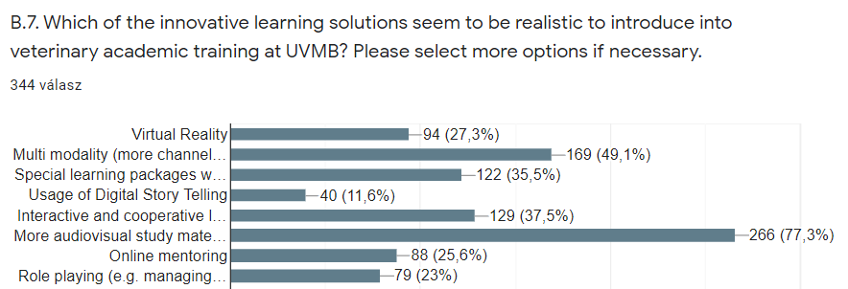
B7.
A válaszadók kicsivel több, mint háromnegyede (77%) több audiovizuális anyagot látna szívesen az oktatáskiegészítő anyagok között, és minden második (49%) a multimodalitás koncepciójának elterjesztését sürgeti. Nagyságrendileg minden harmadik válaszadó (36%) tarja az e-learning tananyagokat az online oktatás továbbfejlesztése üdvözítő útjának. Hasonló nagyságrendben (36%) üdvözölné a több interaktivitást az oktatás során, illetve ezzel párhuzamosan diák-együttműködésken alapuló tanulási szituációk ösztönzését. Nagyságrendben minden negyedik válaszadó tartja elképzelhetőnek, hogy az oktatás során a virtuális valóság technológiáján alapuló oktatási tartalmak kapjanak szerepet (27%), vagy online mentorálásban részesüljenek (26%), és (pl. állat-, és praxistulajdonos) szerepgyakorlatokban vegyenek részt (23%). Kicsivel több, mint minden tizedik (11%) válaszadó diák gondolja, hogy a digitális történetmesélésen keresztül lenne minőségileg jobb a tanulás.

Slide 19
B8. What would make your online study experience more valuable? Please, offer some constructive suggestions to provide room for improvement!- IdÉZETEK
„A single platform. As a first year even without online learning I struggled to find material needed for lectures , some content was on uvmb website others on the old version of moodle and others was handed down through class reps. As a second-year student, there is lack of clarity between departments as to where to upload materials. I believe focusing on a single learning platform, eg. All lecture notes , recorded videos/surgeries and class quizzes to be on the one site ie. e-learning. I think it is unfair and unjust to put the responsibility of passing a lecture slides to the year group on one single class rep, who uploads the content on public platforms like Facebook. I think this is unprofessional and needs to be rectified. It should be the sole responsibility of the lecturer or department to pass on contents of the course to its class.”
„I think Moodle should be utilized more, as opposed to NEPTUN, for exam taking! It just flows better.”

Slide 20
B8. What would make your online study experience more valuable? Please, offer some constructive suggestions to provide room for improvement!- ÉRTÉKELÉS
A legtöbb említés az interaktivitás különböző formájával kapcsolatban lehetetett regisztrálni, a frontális oktatási szituációk kiegészítéseként a diákok tükrözött osztálytermi szituációkat, dialógust, több visszajelzést látnának szívesen.
A két slágertémánál (az órai jegyzetek. PPT-k plenáris előadások előtt való köröztetése és a plenáris előadások rögzítése és elérhetővé tétele) a B8-as kérdésnél csak az audiovizuális és videóformátumú oktatási segédanyagok elterjesztésének témája kapott több visszajelzést. A diákok 3D-s szoftverek rendszeres használatát és a manualitást igénylő munkafolyamatok videós rögzítését és visszanézhetőségét hozták a legtöbb esetben példaként.
Az egyetem e-learning rendszerét két összefüggésben említették viszonylag sokszor a válaszadók, egyfelől nehézkes számukra, hogy egyszerre több platformon is elérhetőek az oktatási segédanyagok, másrészről az e-learning rendszer kiaknázását elősegítő oktatói képzéseket látják szükségesnek. Ezzel nemcsak számos technikai problémának lehetne elejét venni, hanem az e-learning rendszer adta lehetőségek kiaknázására is lehetőség nyílik.
Jól látható azok száma, akik önellenőrző tesztek kitöltésével szeretnék a tananyag egyes elemeit elsajátítani, illetve látni, hogy adott pillanatban milyen hiányosságaik vannak.
Néhány említés regisztráltható az előző kérdésnél felmerülő online formák tekintetében, ilyenek az online tanulócsoportok, a megtanult anyag felhasználására ösztönző beadandók és tutoring formák fokozott használata.
A műtétek szinkron követését lehetővé tévő szoba és/vagy streaming szolgáltatás bevezetését kezdeményezte az egyik diák.

Slide 21
C. Az OKTATÁS SZÍNVONALA

Slide 22
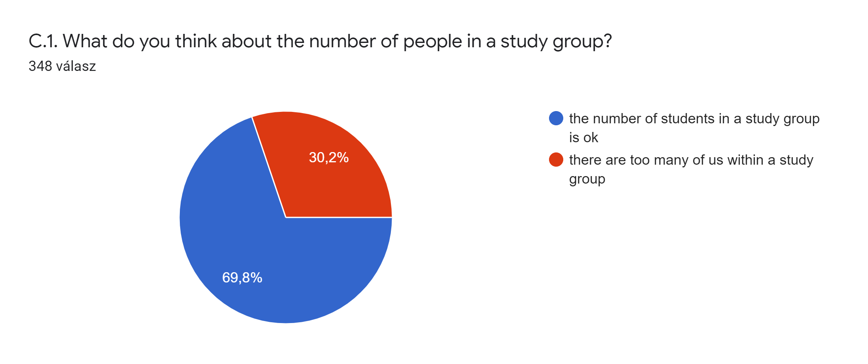
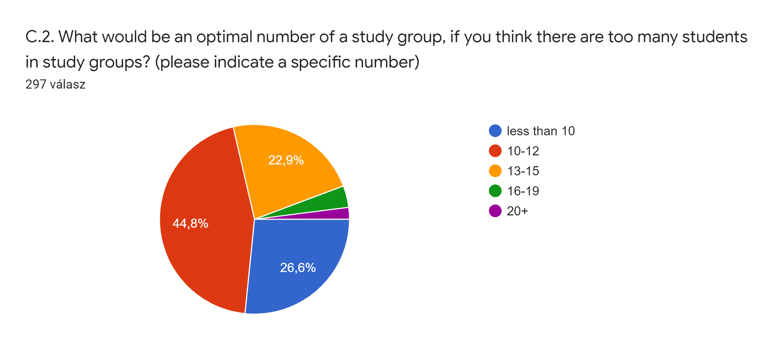
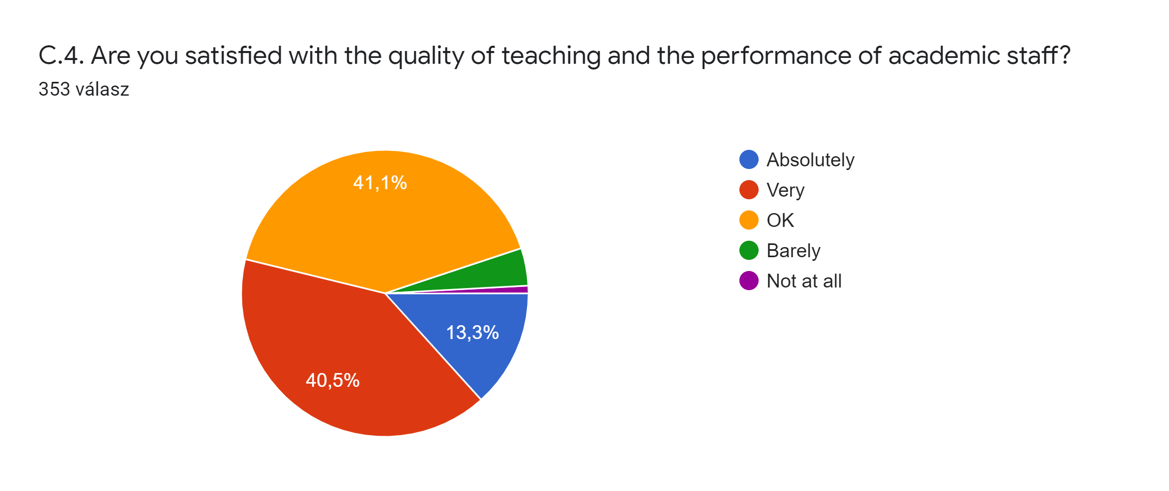

Slide 23
Az oktatás színvonaláról alkotott vélemények
C1-2. A hallgatók több mint 2/3-a gondolja úgy, hogy a tanulócsoportokban lévő hallgatók létszáma megfelelő, illetve a hallgatók közel fele szerint az optimális csoportlétszám a 10-12 fő lenne.
C3. A hallgatók 2/3-a szeretne több gyakorlati, és kevesebb elméleti órát.
C4. Hogy mennyire elégedettek az oktatás minőségével valamint az oktatói gárda teljesítményével a hallgatók? Amennyiben érdemjegyekben gondolkodunk, úgy a hallgatók osztályozása alapján a „quality & performance” a közepes és a jó között van (41 és 40,5%).

Slide 24
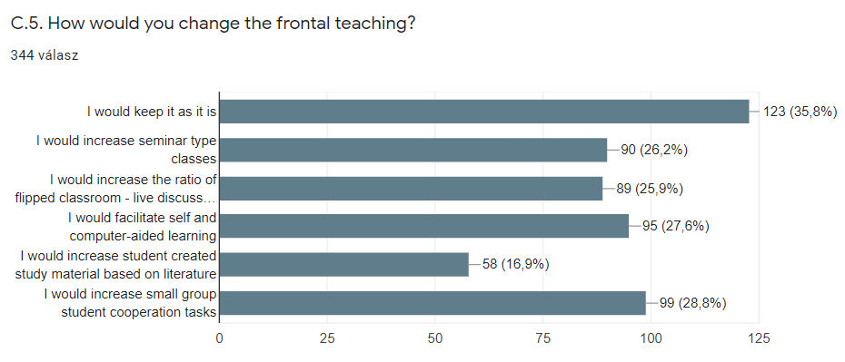
C5.
Meglepőnek tűnő eredmény, hogy kicsivel több, mint minden harmadik válaszadó (35,8%) megtartaná az egyetem, a lexikális tudás átadásnak jelenleg dominánsan frontális oktatásra épülő oktatásmódszertani megközelítését. Ezzel párhuzamosan nagyságrendileg minden negyedik válaszadó hallgató:
Emelné a tanulócsoportoknak kiadott, együttműködésen alapuló feladatok, beadandók számát (28,8%),
Előmozdítaná az önvezérelt és a technológia-nyújtotta tanulási formák használatát (27,6%),
Növelné a szeminárium-szerű és a tükrözött osztálytermi órák számát (26,2% és 25,9%).
Érdekes ellentmondás, hogy a válaszok összesített száma meghaladja a 100%-ot (161,2%. ergó a kérdésre áltagosan 1,6 választ jelöltek meg), mivel több válasz megjelölése is lehetséges volt. Mivel az első opció, mely szerint „jó a jelenlegi oktatási stílus” látszólag ellentmondásban van a „változzon-ez-meg-ez” típusú válaszokkal, ezért kell lennie egy olyan csoportnak is, amely a két megközelítés vegyítésébe gondolkodik.

Slide 25
C6. Please let us know how the University could improve in terms of quality of teaching? - IdÉZETEK
Honestly, the staff deserve praise. It's not been easy for them either. I can only imagine how foreign and disheartening it must be to deliver a lecture when there is no audible feedback. They have been great; the quality of teaching hasn't faltered in the slightest. They are doing a great job!
I love the way this University provides the students a high-quality teaching.
In some lectures the lectures don’t add anything engaging to keep the lecture fun and the students engaged.
Also, the idea of a flipped classroom could be a good idea in some classes. Having the material (chapters/notes/ppts) before going to class could help many students to prepare themselves before going to classes.
More innovative teaching ex in labs, more online content and more inclusion of the students in lectures.
We did some interactive lectures in pathology during the semester where we could prepare ourselves for the lecture and ask questions and we were also quizzed by the professor. I found this very helpful in understanding the topic we worked on and it was very easy to stay concentrated and motivated to listen to the lecture.
Some of the professors are outdated to be honest, we need creative and understandable professors that makes us wanna learn. By using the same ppt with the same old pictures from 10 years ago and not getting the student attention we wont become active students.

Slide 26
C6. Please let us know how the University could improve in terms of quality of teaching? - IdÉZETEK
Having repeat practicals: getting to practice a technique once is not enough. We should be able to have repeated opportunities to learn and master basic skills such as suturing, giving IV injections/taking blood samples, inserting catheters and nasogastric tubes and other everyday tasks that we cannot practice at home.
We NEED way more practical hours and opportunities.
Dr. Toth Istvan has the best quality of teaching, he did an excellent job with the elective: Physiology of learning. He used many different types of teaching such as flipped classroom etc. I think his methods ensures learning of students as well as self reflection, he is a great model for how teaching could be

Slide 27
C6. Please let us know how the University could improve in terms of quality of teaching? - ÉRTÉKELÉS
Az idézetekkel összefüggésben a leghangsúlyosabb témakör a visszajelzésekben a gyakorlati képzésrész erősítésének ösztönzése. A diákok visszatérően a következő problematikákat említik, az alapvető állatorvosi művelet gyakorlási lehőségeinek és számának növelése; a gyakorlati órák elméleti részének csökkentése, a gyakorlati képzéseken egyenlő lehetőségek biztosítása, a gyakorlati készségek elsajátításába való bevonódás elősegítése, a labormunka „hivatali órák”-on kívül eső idősávokban való használata, a gyakorlati csoportok összevonásának mellőzése a gyakorlati lehetőségek növelése érdekében.
A másik egyértelműen kitapintható kérdéskör az oktatói továbbképzéssel kapcsolatos. A diákok a nyelvi készségek fejlesztését, érdekfeszítő előadási technikák elsajátítását, a diákon szereplő információk felolvasásának mellőzését, több, a való életből merített példa és esettanulmány feldolgozását hozták fel példaként. A diákok érzékelik azt is, hogy az online felületek alkalmazása az oktatók érintett szoftverek tekintetében való célképzését is igénylik. Kulcsfogalmakként elő-előbukkantak az interaktivitásra épülő formák alkalmazása, valamint a diákok figyelme lekötésének fokozása (engaging content).
E témakör altémája az innovatív technológiákkal kapcsolatos elvárások. Ebben a kérdésben is visszatér a ppt-egységes megjelenítése online felületen az órák előtt, illetve az előadások videófájlban való rögzítése és elérhetővé tétele, a tantárgyleírások és elvárások egységesítése, egy kizárólagos platform használata, a gyakorlati feladatokról videófájlok készítése és köröztetése. Ezeket meghaladóan többek által említésre került a tükrözött osztálytermi módszer visszatérő alkalmazása, az órai interaktivitás serkentése (online beadandók, csoportfeladatok, prezentációk készítése, előre készülés formájában), 3D-s oktatási segédanyagok fokozottabb használata, a tanárok emailen keresztüli elérhetőségének biztosítása.

Slide 28
E. SZABaDSZAVAS VISSZAJELZÉSEK

Slide 29
E.1. If you want to add any comments, questions or concerns, please feel free to do so. - IdÉZETEK
2021-ben nem rajzolódtak ki komolyabb csomópontok ebben a szekcióban, így a legérdekesebbeket kommentár nélkül idézzük.
The fact that we can replay lectures changed my way of learning so much. Whenever there is something I did not quite well understand, I can always go back and listen to it once again.
Thank you for trying to improve the system. E-learning is a really good online platform to use, its better to keep tests there since neptun is outdated and slow.
Please keep the Moodle system. It is such an improvement to neptun and has really made this year much easier to track as neptun/meetstreet has a very disorganized environment. Thank you for the great work each and every one of you are doing. Wish you all the best!
I hope we continue with online recordings of the lectures, i've never written better notes that I can use after i graduate.
Acquiring a thesis seems like an impossible task.
I would really appreciate if the University would not just go back to the F2F Lectures and Practicals as it was before the pandemic but would actually incorporate the digital possibilities we had throughout the pandemic situation. My personal experience was that my stress level decreased by a lot and also my Exam-anxiety (which was very high before the pandemic) decreased by having online exams. I also want to thank you for doing such an awesome job throughout the pandemic and trying your best that we could study continuously!
I think 11th semester placements like Lab animal, Food hygiene, State vet, etc, should be compulsory during the previous 5 years of studies. And that the 11th semester should be only for one or two types of veterinary practice (for example 3 months of SA and 2 months of exotics, or whatever the student wants to do), because at the moment our 11th semester is mostly full with practices we don't really want/wont be very useful in our near futur... :)

Slide 30
E.1. If you want to add any comments, questions or concerns, please feel free to do so. - IdÉZETEK
I’m quite satisfied! I just quickly want you to consider looking into the Scandinavian/western “home exams”. These can last up to two days and are open-book exams. For instance in SAM giving a few cases and working on them (writing the whole diagnostic route, treatment, differentials etc). These are proven to be very effective and avoided the whole “cheating” on online exams problems. These exams often also includes questions that has to be answered and provides a practically and clinically a thorough examination. Nobody will ever know everything by heart and these examinations prepares us to use the sources around us to work towards a proper thorough diagnosis (in this case). It can be applied in many situations, I’m sure if you contact a Norwegian university they will gladly introduce you to the system if you’re interested!
Honestly, this university from what I've seen has the potential to be one of the best in the world. The World!! but the system needs to be looked at again and needs to be stricter on itself. Channel funding into places that matter. We don't need new dog statues! Its a uni, invest in better teaching material, invest in teaching Lecturers, give them seminars on teaching techniques and how to better interact with students! Help them understand what we are doing outside of their specific field/department. Better inter-department communication!! There is a whole lot to be proud of in this University, of that there is no doubt, just don't let pride and stubbornness get in the way of development and progress. Invest in your staff, and know when change is needed, then make those changes. Its a big discussion and maybe best to organise student reps from all years and all department heads to actually talk together and solve some issues. Work with us and we will work with you. Its our entire lives work we are studying for. We want the best opportunities we are paying for it. Ask yourself. "Are we providing the best education we can?" If the answer is "yes", ask yourself again....... if its "No"...... then let’s get to work.....

Slide 31
E.1. If you want to add any comments, questions or concerns, please feel free to do so. - IdÉZETEK
There is a clinical skills and behaviour club currently being held online and organised by a third year student, it has had well qualified and articulate guest speakers and really helps with expanding of learning and deeper understanding of veterinary practice. If this could be expanded to a physical clinical skills lab with simple equipment such as suturing materials, bandaging materials rope halters and or other models for guidance of tasks which require dexterity and repetition (possibly incorporating a student financial contribution to join) it would help increase student skills and allow them to be more capable to represent the university whilst on their clinical rotations.
The level of dismissal towards the needs/concerns of international students over the course of the pandemic has been extremely disappointing. When we had concerns about safety, or questions on how to get tested or vaccinated, the school response largely allotted to "go back to your home county." I have not left Hungary in 3 years. I flew my dog here from the US. This is my home now. I have taken every Hungarian language and culture class the Uni offers and have worked very hard to integrate with my community where I live. I have worked for the Uni for the last 2 years, first as a mentorship student for TDK and then as a lab demonstrator. It was upsetting to be treated as if I was just "passing through." Though I have been trying for many months, have followed every recommended route, and even approached the Uni for assistance getting a TAJ card (rejected) I still have no idea when, or if, I will be vaccinated. Despite all this I am still expected (in an ongoing pandemic with no vaccine) to do a farm externship over the summer and had to fight hard to receive ANY assistance with finding placement, having once again been told to return to the USA. On an unrelated note, there is an Animal Behavior and Practical Skills Lab being run online (mainly facebook/zoom) by a Uni student. They have guest speakers, skill workshops, and live virtual classes. I would love to see this brought physically on campus once we are allowed to return.

